Slide 1
INTELLIGENCE SYMBOLIQUE
Pouvoir de coalition
par vérification formelle
Indices de Shapley-Shubik, Banzhaf, Deegan-Packel, preuve par Z3 et données électorales réelles
Ilias Kalalou - Kaelan Grall
EPITA SCIA - 2026

Slide 2
Le pouvoir n'est pas le poids
Dans un vote, la capacité réelle d'un acteur à faire basculer une décision ne se confond pas avec son nombre de sièges ou de voix.
Un petit parti charnière peut peser autant que deux grands blocs.
Un grand parti isolé idéologiquement peut être quasi impuissant.
Mesurer ce pouvoir réel demande des indices spécifiques et une garantie de correction.
[ 51 ; 49, 48, 3 ]
Trois partis, poids 49, 48 et 3
1 / 3
de pouvoir pour chacun, y compris le petit parti de poids 3
Le paradoxe du parti charnière : toute paire atteint le quota, les trois acteurs sont interchangeables.
T1 - Pouvoir de coalition par vérification formelle
2 / 13

Slide 3
Modèle : le jeu de vote pondéré
Notation [ q ; w1, ..., wn ]
Chaque joueur i dispose d'un poids wi (sièges, voix, actions).
Une coalition S l'emporte si la somme de ses poids atteint le quota q.
Fonction caractéristique v(S) = 1 si S gagne, 0 sinon.
Joueur critique (swing) : son départ fait perdre la coalition.
Coalition gagnante minimale : tous ses membres sont critiques.
Exemple [ 3 ; 2, 1, 1 ]
Coalitions gagnantes minimales :
{P0, P1} {P0, P2}
P0 est présent dans les deux : il a un droit de veto.
Shapley-Shubik : 2/3, 1/6, 1/6
T1 - Pouvoir de coalition par vérification formelle
3 / 13

Slide 4
Trois indices de pouvoir
1
2
3
Shapley-Shubik
Banzhaf
Deegan-Packel
Fraction des ordres d'arrivée où le joueur est pivot, celui qui fait basculer la coalition.
Part des coalitions où le joueur est critique. Deux variantes : brut (probabilité d'être décisif) et normalisé.
Partage égal du pouvoir au sein des seules coalitions gagnantes minimales.
Somme = 1
Brut : somme libre | Normalisé : 1
Somme = 1
Calcul exact par énumération, plus Monte-Carlo pour Shapley-Shubik sur les grands jeux. La variante de Banzhaf employée n'est pas neutre : la distinction brut / normalisé décide de l'efficacité (slide 6).
T1 - Pouvoir de coalition par vérification formelle
4 / 13

Slide 5
Volet symbolique 1 : encodage SMT (Z3)
Plutôt qu'énumérer les coalitions en Python, on confie le raisonnement au solveur SMT Z3.
Chaque joueur devient une variable booléenne (présent ou absent).
Le poids de la coalition est une expression entière, la victoire une contrainte.
Statut des joueurs (veto, nul, dictateur) obtenu par SAT / UNSAT.
Coalitions critiques et minimales énumérées par blocage de modèles.
Les trois indices recalculés intégralement par la voie SMT, concordance testée.
Garantie de correction
Deux voies indépendantes :
énumération combinatoire (Python)
encodage symbolique (Z3)
Concordance systématique vérifiée par les tests : même statut, mêmes swings, mêmes coalitions minimales.
À ces tailles, Z3 sert d'oracle de validation croisée plutôt que d'accélérateur.
T1 - Pouvoir de coalition par vérification formelle
5 / 13

Slide 6
Volet symbolique 2 : preuve des axiomes par Z3
Nous soumettons les axiomes des trois indices à Z3. Pour un nombre de joueurs n fixé, les valeurs des coalitions deviennent des variables Z3. Chaque axiome est alors soit prouvé, en montrant que sa négation est insatisfaisable (UNSAT), soit réfuté par un contre-exemple.
Axiome | Shapley-Shubik | Banzhaf | Deegan-Packel
Symétrie | prouvé | prouvé | prouvé
Joueur nul | prouvé | prouvé | prouvé
Efficacité (somme = 1) | prouvé | violé | prouvé
Additivité | prouvé | violé | non défini
Lecture : l'efficacité est violée par le Banzhaf brut (somme 0,75 sur [3 ; 1, 1, 1]) ; l'additivité l'est par le normalisé, le brut étant additif. Aucune variante ne concilie les deux, seul Shapley-Shubik y parvient. Preuve bornée par n, à la manière de Tang et Lin (2009).
T1 - Pouvoir de coalition par vérification formelle
6 / 13

Slide 7
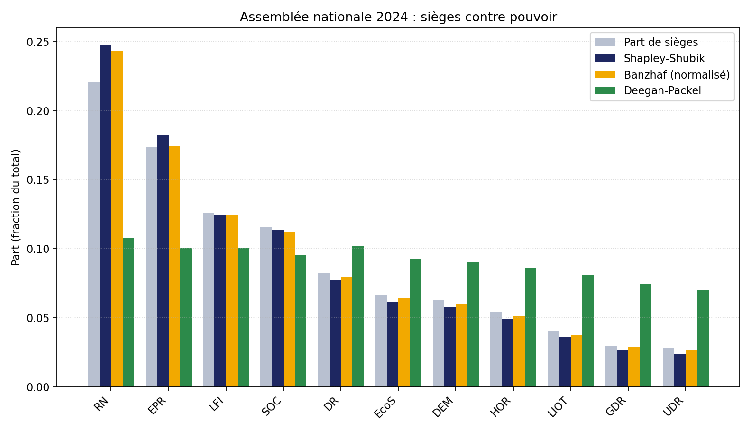
Application : Assemblée nationale 2024
Lecture
Aucun groupe n'a la majorité absolue (289 / 577).
Sous Shapley-Shubik, le RN passe de 22,1 % de sièges à 24,8 % de pouvoir.
Deegan-Packel égalise fortement : de 7,0 % à 10,7 % seulement.
T1 - Pouvoir de coalition par vérification formelle
7 / 13

Slide 8
Coalitions réelles : l'Assemblée en blocs
Au-delà des groupes, on agrège l'Assemblée 2024 en blocs politiques (NFP, Ensemble, RN, DR...), comme le demande le sujet. Le paradoxe réapparaît en grand.
Trois blocs se partagent tout le pouvoir
Contrefactuel : unir la gauche ?
Toutes choses égales par ailleurs : seuls les groupes de gauche fusionnent.
NFP
193 sièges
33,3 % de pouvoir
2024
32,7 % vers 41,7 %
+9,0 pt
Ensemble
166 sièges
33,3 % de pouvoir
RN
126 sièges
33,3 % de pouvoir
2022
24,1 % vers 27,1 %
+3,1 pt
DR, LIOT et UDR : 0 % de pouvoir malgré leurs sièges (jamais pivots).
L'union paie toujours. Mais le pouvoir de pivot est relatif : en 2022, la consolidation du camp présidentiel retire à elle seule 5,0 pts à la gauche, sans que celle-ci bouge.
T1 - Pouvoir de coalition par vérification formelle
8 / 13

Slide 9
Confrontation à un vote réel : la censure de 2024
La théorie prédit un pouvoir a priori. La motion de censure du gouvernement Barnier (4 décembre 2024) fournit un vote réel pour la confronter.
Coalition NFP + RN + UDR
L'écart mesure l'imperfection de la discipline
335 sièges si discipline parfaite
Notre modèle suppose une discipline de vote parfaite. L'écart de 4 voix entre 335 et 331 la met à l'épreuve.
6 défections internes à la coalition
2 ralliements externes (1 non-inscrit, 1 LIOT)
L'écart net cache donc des mouvements de sens opposés.
331 voix réelles (seuil requis : 288)
Coalition gagnante mais non minimale. Groupes réellement critiques : RN, LFI, SOC.
T1 - Pouvoir de coalition par vérification formelle
9 / 13

Slide 10
Le mode de scrutin déplace le pouvoir
À suffrages strictement constants, on fait varier la seule règle d'attribution des sièges et on recalcule le pouvoir. Le mode de scrutin pèse plus que la part de sièges.
Européennes 2024, pouvoir du RN
Régionales IdF 2021 : prime majoritaire
D'Hondt
30 sièges
50,5 %
45,9 % des voix pour la liste en tête
Sainte-Laguë
29 sièges
50,5 %
59,8 % des sièges grâce à la prime → dictateur
Majoritaire intégral
81 sièges
100 %
La proportionnelle pure ne lui donnerait que 50 % de pouvoir, partagé. La prime majoritaire fabrique un pouvoir absolu.
Le majoritaire intégral transforme le RN en dictateur (100 % du pouvoir).
Notre implémentation de D'Hondt reproduit exactement la répartition officielle des 81 sièges français.
T1 - Pouvoir de coalition par vérification formelle
10 / 13

Slide 11
Architecture et validation
core
Jeux de vote pondérés, coalitions, statut des joueurs
indices
Shapley-Shubik, Banzhaf, Deegan-Packel
formal
Encodage SMT Z3, preuve des axiomes et distinction
data
Assemblée, blocs, votes réels, D'Hondt, régionales
viz
Visualisations sièges, pouvoir, coalitions
tests
131 tests : instances de référence et concordance
Validation : le paradoxe [51 ; 49, 48, 3] et le Conseil de sécurité de l'ONU (19,6 % par permanent) sont reproduits à l'identique.
3107
131
3
4
5
lignes Python
tests au vert
indices prouvés
modes de scrutin
objectifs traités
T1 - Pouvoir de coalition par vérification formelle
11 / 13

Slide 12
Démo

Slide 13
Conclusion
Le pouvoir de vote ne se confond pas avec le poids en sièges : nos indices le quantifient et retrouvent exactement les références (paradoxe, ONU).
Z3 sert de vérificateur symbolique : il calcule le statut des joueurs, énumère les coalitions, démontre les axiomes de Shapley-Shubik et de Deegan-Packel, et réfute ceux que Banzhaf viole.
Sur données réelles, blocs, vote de censure et modes de scrutin montrent que la règle du jeu déplace le pouvoir bien plus que le seul décompte des sièges.
Limites assumées
Preuve des axiomes bornée (par n testé, pas par induction sur tout n).
Un scrutin unique ne donne pas de fréquence empirique de pivot ; la discipline supposée parfaite est mesurée, pas éliminée.
Ilias Kalalou - Kaelan Grall | EPITA SCIA 2026

